Slide 1
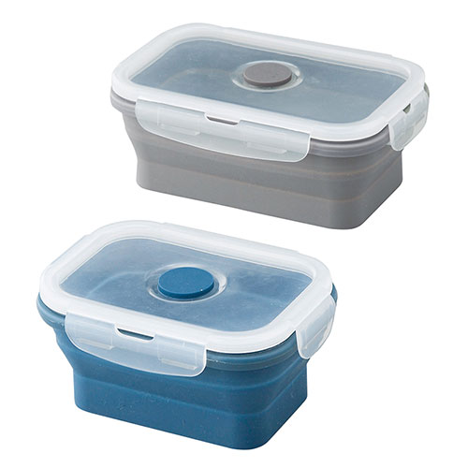
【提案書】
ベシカ・フォールディングコンテナ2サイズセット
特徴
キッチン収納に便利な2サイズを1セットにした折りたたみ式コンテナ。保存用としてはもちろん、四辺にロックが付いているので蓋を固定できて、中身が漏れにくく持ち運びにも便利です。
納期
納期スペース
仕様
カラー展開：2色アソート
素材：シリコーンゴム、ポリプロピレン
サイズ：S(使用時):64×133×98mm(収納時):27×133×98mmM(使用時):64×165×110mm(収納時):27×165×110mm
包装：ポリ袋入
備考：容量/S:350ml、M:540ml
お見積
お見積りスペース

